Slide 1
Gwerthuso ac Adfyfyrio
Cynlluniau Gwersi

Slide 2
Disgwyliadau
Wedi POB cyfle addysgu rydych wedi cynllunio amdano, mae angen i chi:
Werthuso’r dysgu – pa mor dda mae’r disgyblion wedi dysgu yn ystod eich gwers?
Adfyfyrio ar yr addysgu – pa effaith mae’ch strategaethau /dulliau wedi’u cael ar y dysgu a’r dysgwyr?
Dyfeisio targedau eglur, cryno a chyraeddadwy i’w gweithredu mewn gwersi yn y dyfodol.

Slide 3
Gwerthuso’r Dysgu gan Ddisgyblion
Gwerthuso’r Dysgu gan Ddisgyblion
Tystiolaeth o Ddysgu (yn cynnwys agwedd at ddysgu dros amser) | PWY – Dysgu gan bwy byddwch yn ei werthuso? Dysgwyr unigol/grwpiau/dosbarth cyfan SUT – Sut byddwch yn gwerthuso? Arsylwi/tracio dysgwyr/siarad gyda dysgwyr/marcio BETH – Pa agweddau byddwch yn chwilio amdanynt? Annibyniaeth/hyder/dyfalbarhad/ymgysylltu/canolbwyntio parhaus/cydweithio/cyfathrebu effeithiol PAM – Ydy’r dystiolaeth rwyf wedi’i chasglu’n cefnogi fy nyfarniadau? Ydy fy nyfarniadau’n ddibynadwy?
Camau Nesaf ar gyfer Cynnydd | PWY – pa ddysgwr / ddysgwyr ydych yn eu hystyried? (Unigolion /grwpiau/dosbarth cyfan) SUT – Sut byddwch yn ceisio eu gweithredu? BETH – pa dargedau fydd yn gwella’r cyfle optimwn ar gyfer dysgu? (Ystyriwch unigolion/grwpiau/dosbarth cyfan) PAM- Ydw i’n deall sut mae’r camau nesaf yn ffitio i gontinwwm o gynnydd? Oes gen i olwg ar y tymor hir?

Slide 4
Adfyfyrio ar Addysgu
Dadansoddiad Adfyfyriol o Addysgu a Strategaethau ar gyfer Datblygu – yn cynnwys cyfiawnhad/rhesymwaith dros ddewisiadau addysgegol
Tystiolaeth o fy Arfer Effeithiol | Beth oedd yn dda? BODD Pa agwedd/au brofodd yn effeithiol? A wnaeth strategaethau / dulliau penodol brofi’n llwyddiannus? Ydw i wedi gwneud cynnydd gyda thargedau mwy hirdymor? (Ydy agwedd benodol ar fy addysgu’n gwella?) Allaf i gyfiawnhau’r penderfyniadau a wnaethpwyd yn yr ystafell ddosbarth drwy ddefnyddio ymchwil a phrofiad proffesiynol?
Meysydd i’w Datblygu gennyf Targedau Personol ar gyfer Cynnydd | Hyd yn oed yn well os… HOWO Pa elfen/nau o’r dysgu mae angen ei datblygu? (Ystyriwch adrannau / agweddau gwahanol o’r wers, e.e. cyflwyniad, sesiwn gloi, rhoi canllawiau, monitro cynnydd, delio â chamsyniadau) Ydy fy nhargedau personol yn canolbwyntio ar ddysgu ac addysgu? Ydynt yn adlewyrchu canlyniadau gwerthuso’r dysgu a’r adfyfyrio personol? Sut byddaf yn mynd i’r afael â fy nharged personol (e.e. darllen, arsylwi, mentora, cyngor ar gynllunio ac ati) Ydw i’n dangos cynnydd dros amser?

Slide 5
Targedau Personol
(adran uchaf fformat y cynllun gwers)
Targedau Personol (Yn gysylltiedig â SAC ac yn cael eu dynodi yn yr adolygiad wythnosol)

Slide 6
Adfyfyrio gyda Mentor
Dyddlyfr Dysgu
Adfyfyrio Wythnosol

Slide 7
Disgwyliadau
Dyddlyfr Dysgu
Disgwylir i chi gwblhau’r Dyddlyfr bob dydd, yn cynnwys sylwadau anffurfiol, adfyfyrio a chwestiynau sy’n dod i’ch meddwl wrth i chi adfyfyrio ar eich ymgysylltu â rôl yr athro/athrawes.
Rhaid i’ch dyddlyfr fod ar gael i’ch mentor ac i aelodau eraill o’r staff bob amser – ond nid ar gael i’r disgyblion yn eich dosbarth.
Gan fod y dyddlyfr yn ddogfen broffesiynol, er nad yw’n ‘ffurfiol’, mae angen sicrhau o hyd bod eich defnydd o iaith yn briodol a bod yr holl unigolion y sonnir amdanynt yn cael eu cadw’n gyfrinachol.

Slide 8
Dyddlyfr Dysgu
Defnyddiwch hwn yn gyfle i wneud nodyn o unrhyw sgyrsiau adfyfyriol gyda mentoriaid/staff eraill (i’ch helpu i gofio’r pwyntiau perthnasol)
Gallai mentoriaid ychwanegu sylwadau/awgrymiadau tra byddwch yn addysgu – rhowch sylw i’r rhain a gwiriwch eich dealltwriaeth os nad ydych yn siŵr
Nodwch unrhyw ymholiadau/cwestiynau yr hoffech eu gofyn i’ch mentor ynglŷn â’ch cynnydd proffesiynol
NID yw’r Dyddlyfr Dysgu’n ‘Rhestr o Bethau i’w Gwneud’ – os oes angen i chi wneud rhestrau, gwnewch hyn mewn llyfr arall!

Slide 9
Disgwyliadau
Adfyfyrio Wythnosol
Ar wahân i’r wythnos baratoi a wythnos derfynol pob bloc, mae angen i chi gwblhau’r adfyfyrio wythnosol ar y Pasbort Dysgu Proffesiynol (PDP) bob wythnos.
Nid oes angen i chi adfyfyrio ar ddydd Gwener – cwblhewch y ffurflen ar ôl eich cyfarfod wythnosol gyda’ch mentor.
Rhannwch y ddolen fynediad i’ch adfyfyrio wythnosol cyfredol gyda’ch mentor dosbarth/pwnc, eich uwch fentor a’r tiwtor prifysgol (proffesiynol) bob wythnos.

Slide 10
Adfyfyrio Wythnosol
Cwrdd – dynodi’ch targed | Meddwl – datblygu’ch strategaeth
Profi – gweithredu | Meddwl – adfyfyrio ar eich gweithredu
Rhannu – pa adfyfyrio gwnaethoch ei rannu gyda’ch athro/athrawes neu fentor? | Meddwl – ydych yn cario’r targed hwn ymlaen neu’n datblygu targed newydd?

Slide 11
Adfyfyrio ar gynnydd proffesiynol personol
Proffil Dysgu Proffesiynol
(CGA)

Slide 12
Cynnwys y Llyfr Gwaith
Adran 1: Ffeil PAP: rhannwch ddolen i’ch ffeil cyn pob bloc PAP
Adran 2: Adfyfyrio Wythnosol: bob wythnos, cwblhewch dempled a’i gadw gan ddefnyddio’r dyddiad er mwyn dangos cynnydd dros amser
Adran 3: Cynnydd Proffesiynol: ar dair carreg filltir yn ystod eich rhaglen (Rhagfyr, Chwefror, Mai), cwblhewch y grid i ddangos meysydd o gryfder a meysydd i’w datblygu ymhellach
Adran 4: Ymchwil: yn ystod y rhaglen, cwblhewch dempled adfyfyrio er mwyn dangos eich dysgu drwy brofiadau (e.e. pontio, lleoliadau amgen)
Adran 5: Datblygu Gwybodaeth Bynciol: dangoswch yn rheolaidd eich bod yn gwella’ch gwybodaeth bynciol drwy ychwanegu tystiolaeth briodol o astudiaeth bersonol
Adran 6: Mynd yr Ail Filltir: ychwanegwch unrhyw beth rydych yn arbennig o falch ohono neu eisiau ei ddathlu (e.e. digwyddiad penodol rydych wedi’i drefnu, cyflwyniad i bobl eraill, cymryd rhan mewn cynhadledd, hyfforddi tîm pêl-rwyd yr ysgol)

Slide 13
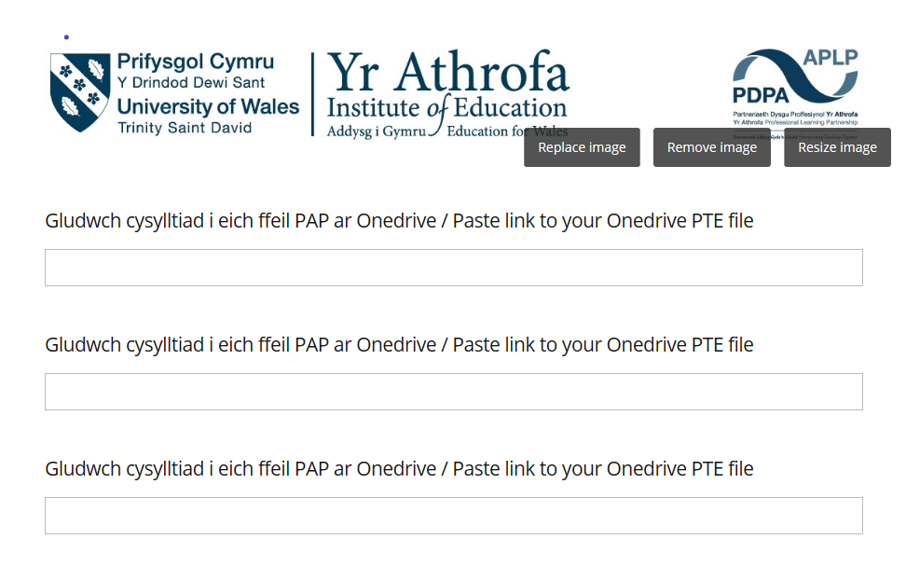
Adran 1: Ffeil PAP:
Rhannwch ddolen i’ch ffeil cyn pob bloc PAP block

Slide 14
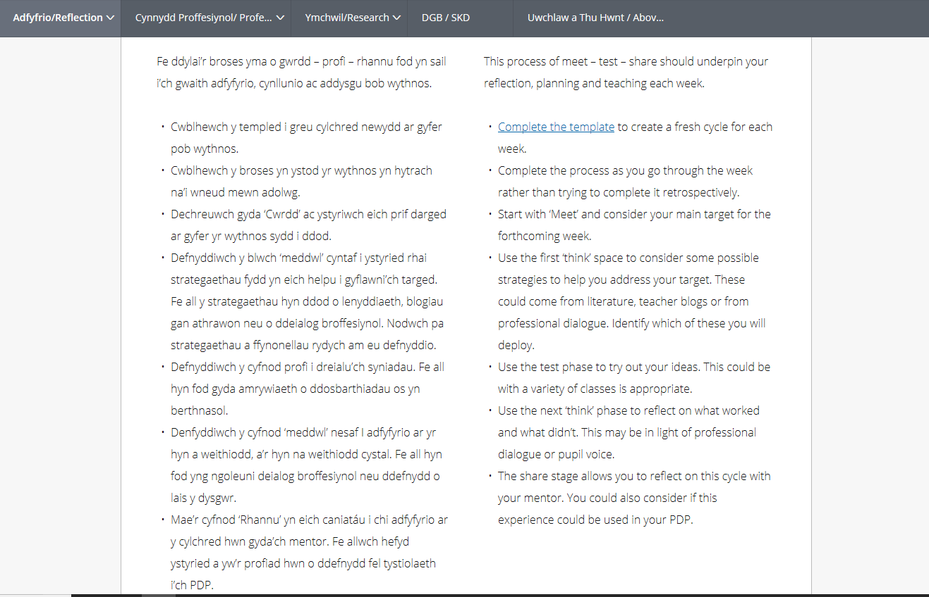
Adran 2: Adfyfyrio Wythnosol:
Bob wythnos, cwblhewch dempled a’i gadw gan ddefnyddio’r dyddiad er mwyn dangos cynnydd dros amser

Slide 15
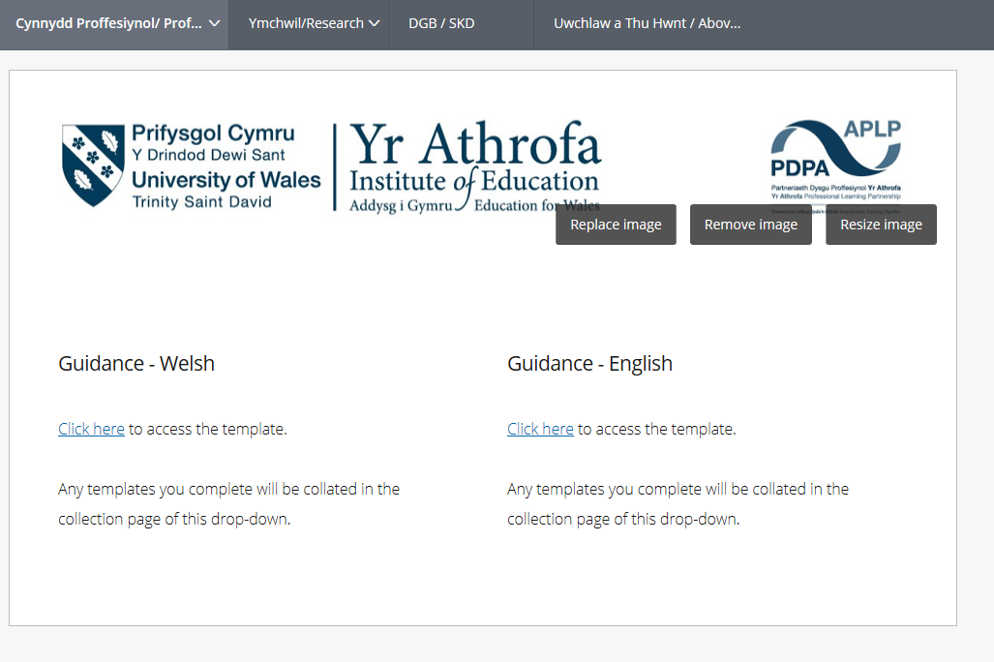
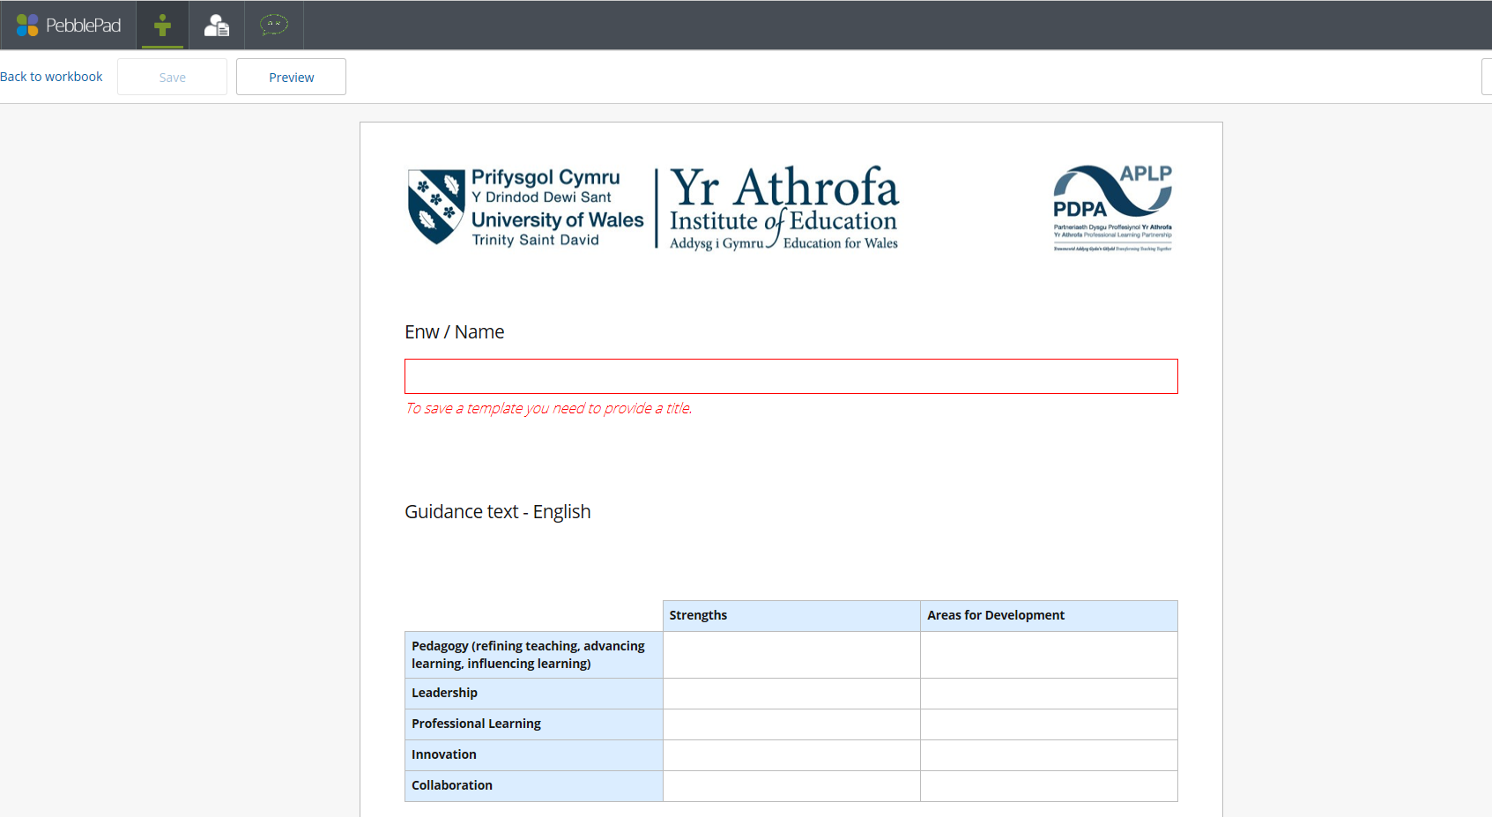
Adran 3: Cynnydd Proffesiynol:
Ar dair carreg filltir yn ystod eich rhaglen (Rhagfyr, Chwefror, Mai), cwblhewch y grid i ddangos meysydd o gryfder a meysydd i’w datblygu ymhellach

Slide 16



Adran 4: Ymchwil:
Yn ystod y rhaglen, cwblhewch dempled adfyfyrio er mwyn dangos eich dysgu drwy brofiadau
(e.e. pontio, lleoliadau amgen)

Slide 17
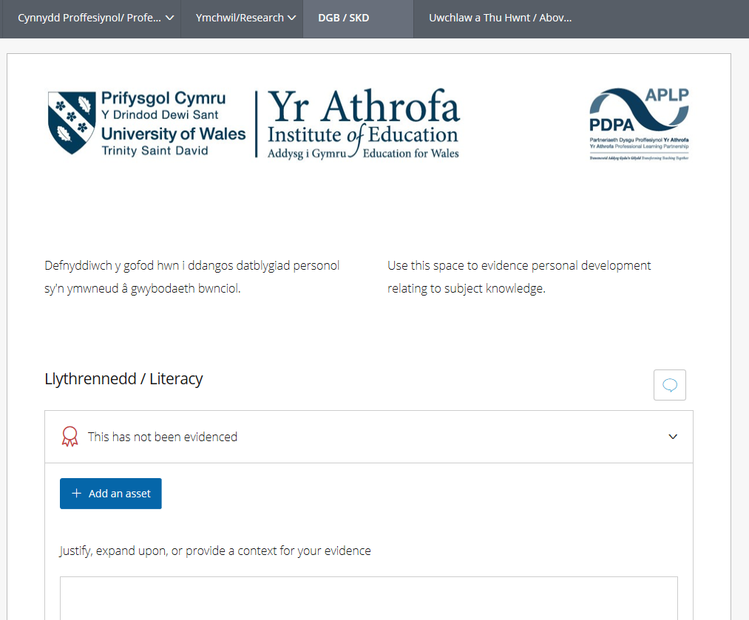
Adran 5: Datblygu Gwybodaeth Bynciol:
Dangoswch yn rheolaidd eich bod yn gwella’ch gwybodaeth bynciol drwy ychwanegu tystiolaeth briodol o astudiaeth bersonol
Llythrennedd
Rhifedd
Cymhwysedd Digidol
Datblygu’r Gymraeg
Gwybodaeth Bynciol

Slide 18
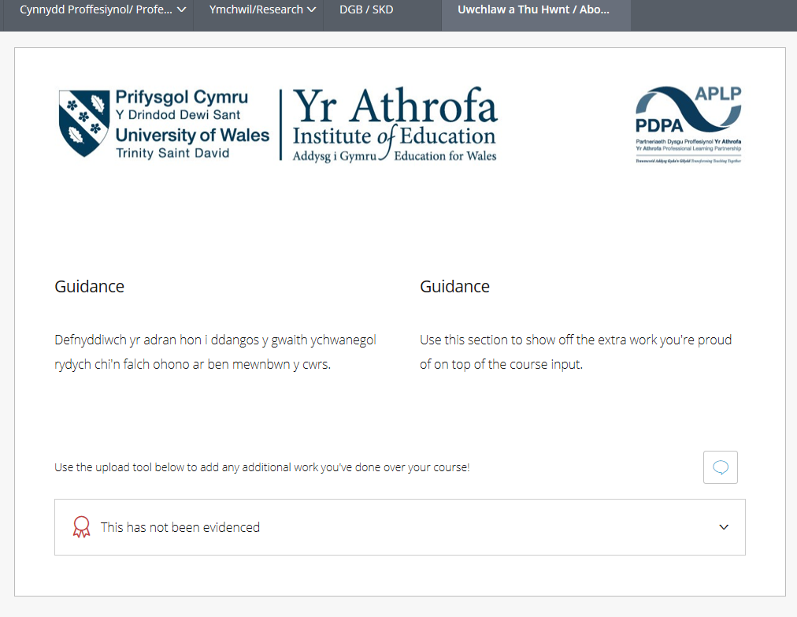
Adran 6: Mynd yr Ail Filltir:
Ychwanegwch unrhyw beth rydych yn arbennig o falch ohono neu eisiau ei ddathlu (e.e. digwyddiad penodol rydych wedi’i drefnu, cyflwyniad i bobl eraill, cymryd rhan mewn cynhadledd, hyfforddi tîm pêl-rwyd yr ysgol)

Slide 19
Disgwyliadau
Rhannwch y ddolen i’ch ffeil addysgu yn Adran 1
Cwblhewch dempled adfyfyrio wythnosol bob wythnos, a’i gadw gan ddefnyddio’r dyddiad er mwyn adeiladu casgliad sy’n dangos eich cynnydd proffesiynol dros PAP
Cwblhewch dempled adfyfyrio ymchwil pan fo’n briodol (e.e. yn ystod cyfnod Prawf y Pontio)
Ar hyd eich profiadau yn yr ysgol a’r brifysgol, casglwch dystiolaeth ar gyfer safonau proffesiynol Statws Athro Cymwysedig https://hwb.gov.wales/datblygiad-proffesiynol/safonau-proffesiynol/

Slide 20
Enghreifftiau o Dystiolaeth
Tystiolaeth a gasglwyd drwy arsylwadau/adborth
Tystiolaeth o gynllunio ar gyfer dysgu ac addysgu
Tystiolaeth o’ch ymgysylltu â rôl yr ‘athro/athrawes’
(Gweler yr enghreifftiau ar y daflen.)
Gallwch gysylltu tystiolaeth ar unrhyw ffurf - dogfennau, lluniau, ffilmiau, ffeiliau sain – â’ch llyfr gwaith a/neu’r safonau SAC
Mae ap PebblePocket yn caniatáu i chi gasglu tystiolaeth ar eich ffôn symudol.

